Slide 1
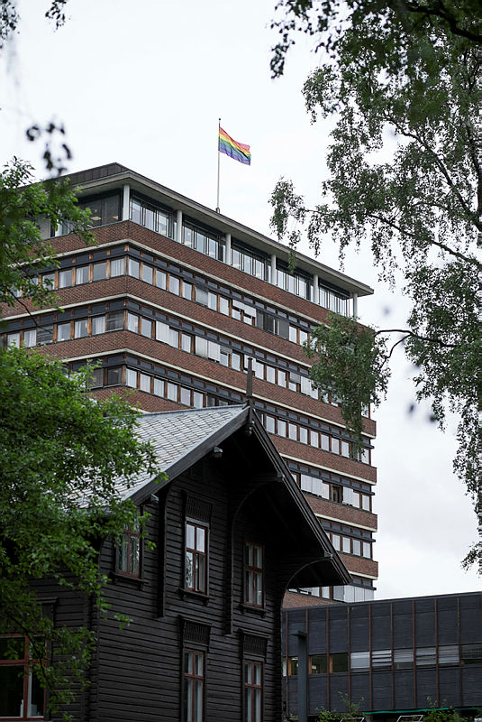
Avdeling for personalstøtte
Hege Elisabeth Løvbak
Avdelingsleder/gruppeleder HR-utvikling

Slide 2

PULS - oppdatering
Hensikten er «her og nå» undersøkelse – skiller seg fra ARK
Oppdatert for å passe til ulike situasjoner - ikke lenger pålagt hjemmekontor
Ting er i endring – nye revisjoner kan bli nødvendig

Slide 3

Justeringer
22 spørsmål, fortsatt 4 valgfrie: Største endring:
Hva er din nåværende situasjon? (velg én)
      Hovedsakelig på hjemmekontor
      Hybrid – noe på kontoret og noe på hjemmekontor
      Hovedsakelig på kontoret
Svar akkumuleres på hovedenhet/ større enhet. Vil ikke bli brutt ned på enheter slik for å unngå identifisering av personer
Gir mulighet for å se hvordan medarbeidere samlet sett opplever ulike kontorsituasjoner
Mindre justeringer i spørsmål og svaralternativer for største utfordringer og positive sider ved å vende til bake til (jobb) kontoret, slik at det passer nåværende situasjon.
Notes:
- sette inn noen eksempler på justeringer
- Be de ev gå inn på nettsiden: https://www.uio.no/for-ansatte/arbeidsstotte/personal/personaloppfolging/arbeidsmiljo/puls/index.html

Slide 4

Bruk av PULS-undersøkelse
AKS gjennomførte i juni. Venter på resultatet.
EA planlegger gjennomføring medio september.
USIT har hatt oppstartsmøte med Moment og planlegger oppstart snart.
ØVA, SADM og FIADM planlegger gjennomføring i høst.
Notes:
- Som vi kjenner til
Før sommeren var det også flere fakulteter som antydet at de ønsket å kjøre PULS – slik vi har lagt kjøres jo PULS i samarbeid med vår eksterne leverandør Moment organisasjon og ledelse. De bistår den enkelte enhet.
https://www.uio.no/for-ansatte/arbeidsstotte/personal/personaloppfolging/arbeidsmiljo/puls/index.html

